Slide 1
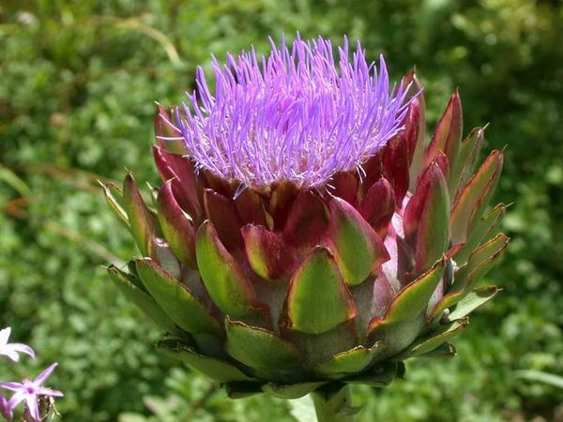
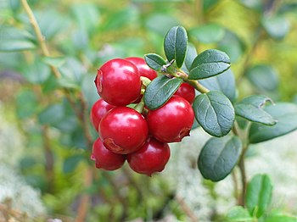
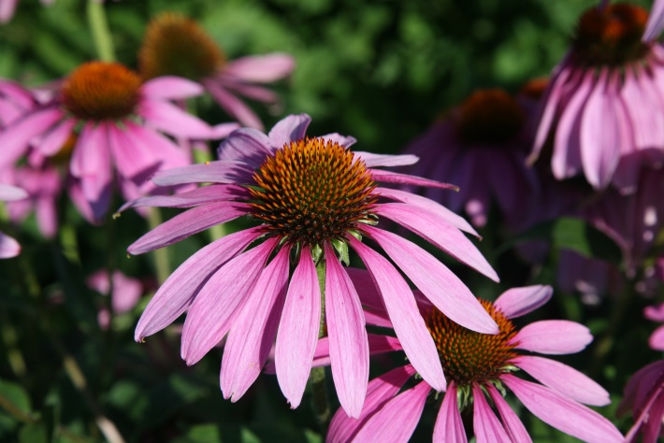
Лікарські рослини та ЛРС, що містять фенольні сполуки
ОДЕСЬКИЙ НАЦІОНАЛЬНИЙ МЕДИЧНИЙ УНІВЕРСИТЕТ
КАФЕДРА ФАРМАКОЛОГІЇ ТА ФАРМАКОГНОЗІЇ
ЦИКЛ ФАРМАКОГНОЗІЇ
Лекція №11
Лектор:
д.мед.н., проф., завідувач кафедри фармакології та фармакогнозії
Рожковський Ярослав Володимирович
2022

Slide 2
Природні фенольні сполуки - речовини рослинного походження, що містять одне або декілька ароматичних кілець з однією або декількома вільними або зв'язаними гідроксильними групами.
Фенольні сполуки мають універсальне поширення в рослинному світі. Вони властиві кожній рослині і навіть кожної рослинній клітині. В даний час відомо понад дві тисячі природних фенольних сполук.
У рослинах фенольні сполуки відіграють дуже важливу роль. Вони є обов'язковими учасниками всіх метаболічних процесів:дихання, фотосинтезу, гліколізу, фосфорилювання.

Slide 3
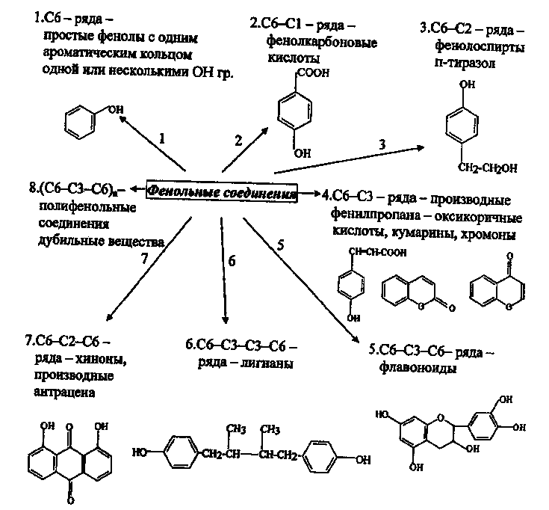
Класифікація фенольних сполук

Slide 4
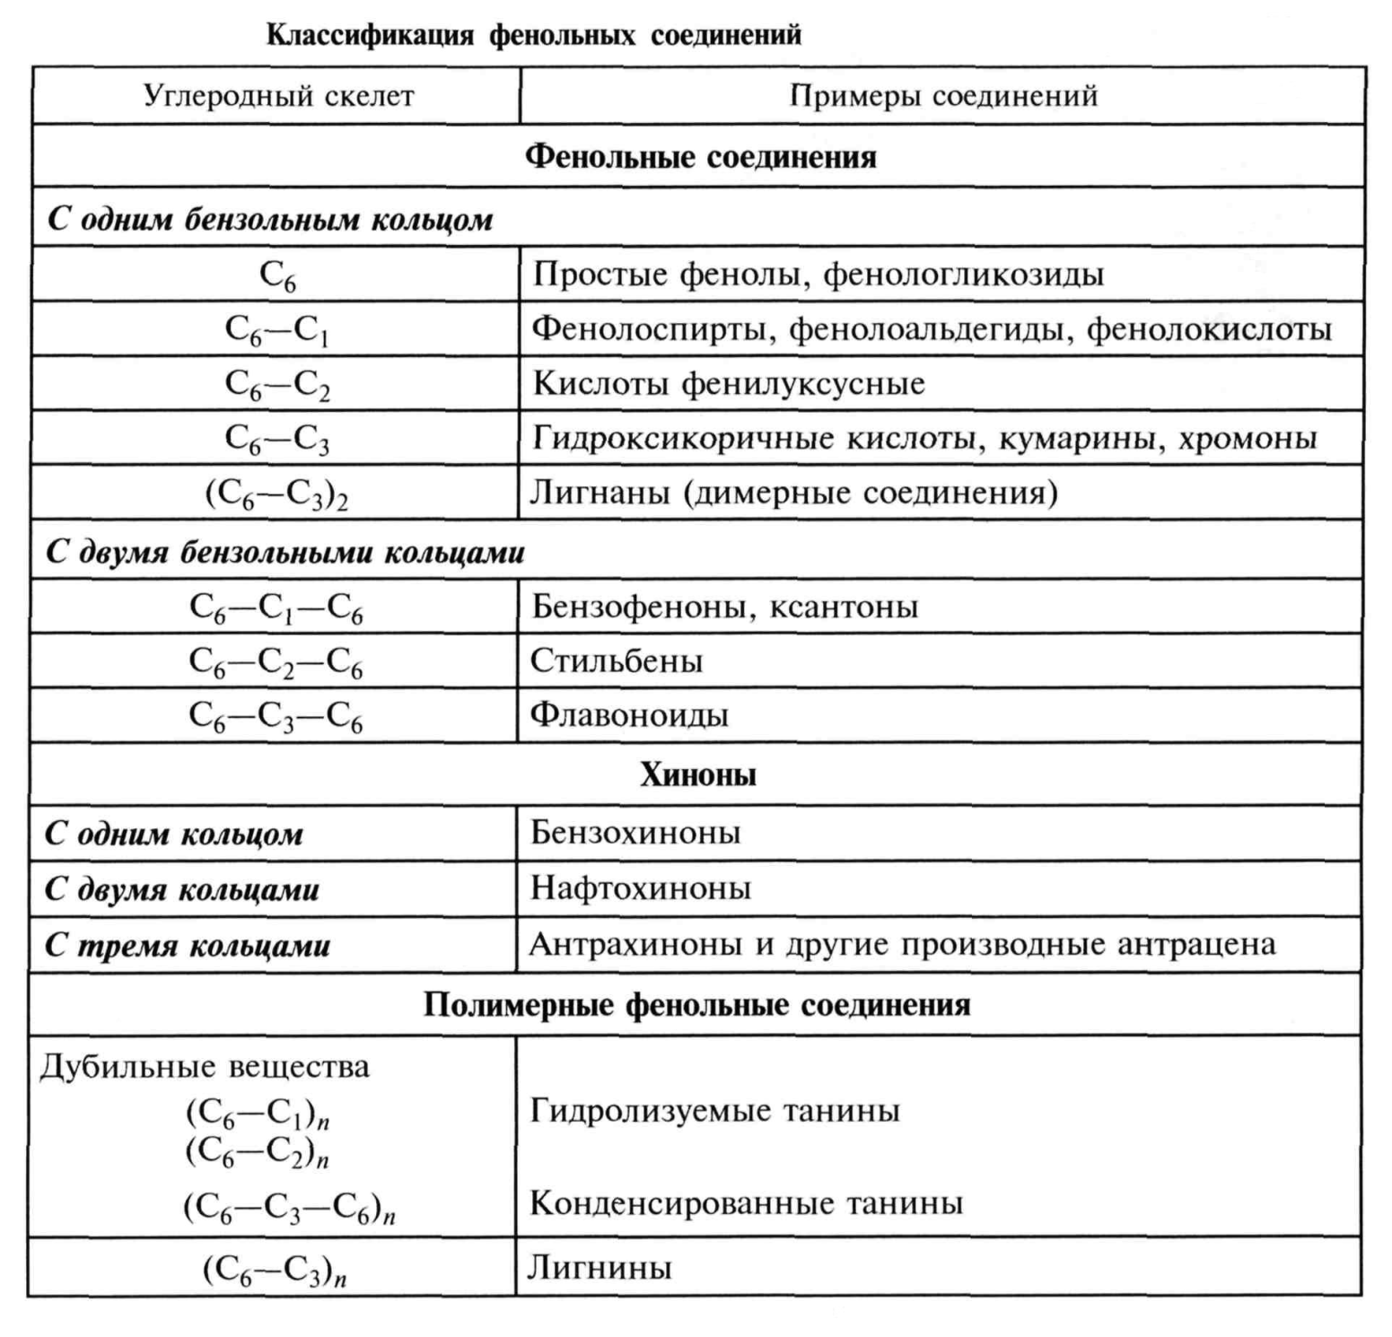
Класифікація фенольних сполук

Slide 5
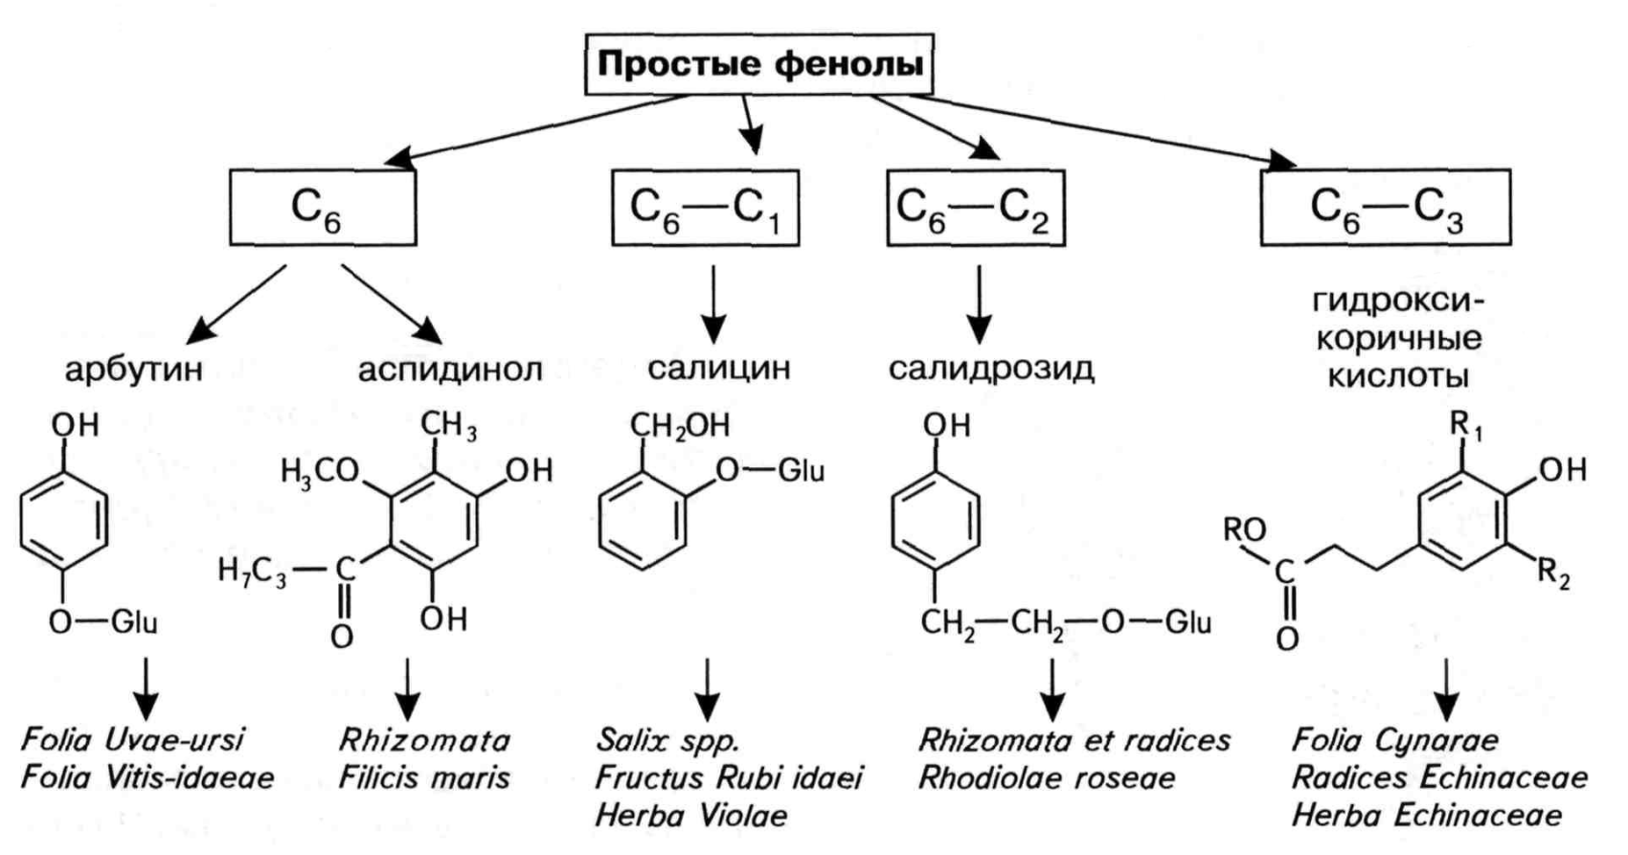
Прості фенольні сполуки
Прості фенольні сполуки - це сполуки з одним бензольним кільцем, що мають структуру С6, С6-С1, С6-С2, С6-С3. Найпростіші фенольні сполуки з одним бензольним кільцем і однією або кількома гідроксильними групами, у вільному вигляді в рослинах зустрічаються рідко, частіше вони знаходяться в зв'язаному вигляді (у формі глікозидів або складних ефірів) або ж є структурними одиницями більш складних сполук. Найбільш широко в рослинах представлені фенологлікозіди - сполуки, в яких гідроксильна група пов'язана з цукром.

Slide 6
Фізичні та хімічні властивості простих фенольних сполук
Фізичні властивості.
Прості фенольні сполуки - це безбарвні, рідше злегка забарвлені, кристалічні речовини з певною температурою плавлення, оптично активні.
Мають специфічний запах, іноді ароматний (тимол, карвакрол).
У рослинах частіше зустрічаються у вигляді глікозидів, які добре розчиняються у воді, спирті, ацетоні; нерозчинні в ефірі, хлороформі.
Аглікони слабо розчинні у воді, але добре розчинні в ефірі, бензолі, хлороформі і етилацетаті.
Прості феноли мають характерні спектри поглинання в УФ і видимій областях спектра.
Фенольні кислоти - кристалічні речовини, розчинні в спирті, етилацетаті, ефірі, водних розчинах натрію гідрокарбонату і ацетату.
Госипол - дрібнокристалічний порошок від світло-жовтого до темно-жовтого кольору із зеленуватим відтінком, практично не розчиняється у воді, мало розчинний у спирті, добре розчинний в ліпідних фазах

Slide 7
Хімічні властивості.
Хімічні властивості простих фенольних сполук обумовлені наявністю:
- ароматичного кільця, фенольного гідроксилу, карбоксильної групи;
- глікозидного зв'язку.
Для фенольних сполук характерні хімічні реакції:
1. Реакція гідролізу (за рахунок гликозидного зв'язку). Фенольні глікозиди легко гідролізуються під дією кислот, лугів або ферментів до аглікона і цукрів.
2. Реакція окиснення. Фенольні глікозиди легко окиснюються, особливо в лужному середовищі (навіть киснем повітря), утворюючи хіноїдні сполуки.
3. Реакція солеутворення. Фенольні сполуки, володіючи кислотними властивостями, утворюють з лугами розчинні у воді феноляти.
4. Реакції комплексоутворення. Фенольні сполуки утворюють з іонами металів (заліза, свинцю, магнію, алюмінію, молібдену, міді, нікелю) комплекси, пофарбовані в різні кольори.
5. Реакція азосполучення з солями діазонію. Фенольні сполуки з солями діазонію утворюють азофарбники від оранжевого до вишнево-червоного кольору.
6. Реакція утворення складних ефірів (депсідов). Депсіди утворюють фенолокислоти (кислоти дігалловая, трігалловая).

Slide 8
Оцінка якості сировини, що містить прості фенольні сполуки. Методи аналізу
Якісний аналіз
Фенольні сполуки витягують з рослинної сировини водою. Водні екстракти очищають від супутніх речовин, облягаючи їх розчином свинцю ацетату. З очищеним витяганням виконують якісні реакції.
Специфічні реакції (ГФ ХI):
на арбутин (сировина брусниці і мучниці):
а) з кристалічним заліза закісного сульфатом. Реакція заснована на отриманні комплексу, що змінює забарвлення від бузкової до темно-фіолетового, з подальшим утворенням темно-фіолетового осаду.
б) з 10% розчином натрію фосфорномолібденовокіслого в кислоті хлористоводородной. Реакція заснована на утворенні комплексної сполуки синього кольору.
на салідрозид (сировина родіоли рожевої):
а) реакція азосполучення з діазотованим натрію сульфацилом з утворення азобарвника вишнево-червоного кольору.
б) Хроматографічне дослідження Використовують різні види хроматографії (паперова, тонкошарова та ін.)

Slide 9
Кількісне визначення
Для кількісного визначення фенологлікозидів в лікарській рослинній сировині використовують різні методи: гравіметричні, титриметричні і фізико-хімічні.
гравіметричним методом визначають вміст флюроглюцидів в кореневищах папороті чоловічої
титриметричний йодометричний метод використовується для визначення вмісту арбутину в сировині брусниці і мучниці.
спектрофотометричний метод використовується для визначення вмісту салідрозіду в сировині родіоли рожевої.

Slide 10
Сировинна база рослин, що містять прості фенольні сполуки
Сировинна база досить добре забезпечена, потреба в сировині мучниці, брусниці, щитовника чоловічого і родіоли рожевої покривається за рахунок дикорослих рослин. Види бавовнику широко культивуються.
Брусниця і мучниця звичайна зустрічаються в лісовій зоні. Брусниця росте в соснових, ялинових зеленомошних і змішаних лісах, на вологих місцях, по околицях торф'яних боліт.
Мучниця - в сухих соснових і модринових лісах, на вирубках, відкритих сонячних місцях, піщаних грунтах.
Щитовник (папороть) чоловічий (Dryopteris filix-mas (L.) Schott,родина аспідієві (Aspidiaceae) росте в лісовій зоні. Віддає перевагу хвойним і широколистим лісам.
Ареал родіоли рожевої охоплює полярно-арктичну, альпійську і тундрову зони європейської частини, Уралу, Далекого Сходу, гори півдня Сибіру (Алтай, Саяни), Карпати. Родіола рожева утворює зарості в кам'янистих долинах річок, в рідколісся і на вологих луках. Основні зарості знаходяться на Алтаї.
сировина бавовнику (Gossypium spp., родина мальвові (Malvaceae)) імпортують з країн Середньої Азії.

Slide 11
Особливості збору, сушки і зберігання сировини, що містить прості фенольні сполуки
Заготівлю сировини брусниці і мучниці проводять у два строки - ранньою весною до цвітіння і восени з початку дозрівання плодів до появи снігового покриву. Сушка повітряно-тіньова або штучна при температурі не більше 50-60 ° С в тонкому шарі. Повторна заготівля на одних і тих же заростях можлива через 5-6 років.
Сировину родіоли рожевої (Золотий корінь) заготовляють в фазу кінця цвітіння і плодоношення. Сушать при температурі 50-60 ° С. Повторна заготівля на одних і тих же заростях можлива через 10-15 років.
Сировина щитовника чоловічого (Rhizomata Filicis maхis) Збирають восени, не миють, сушать в тіні або в сушарках при температурі не більше 40 ° С. Повторна заготівля на одних і тих же заростях можливачерез 20 років!
Сировина бавовнику - кору коренів (Cortex radicum Gossypii) - заготовляють після збору врожаю бавовни.
Зберігають сировину за загальним списком в сухому, добре провітрюваному приміщенні. Термін придатності - 3 роки. Кореневища папороті чоловічої зберігають 1 рік.

Slide 12
Шляхи використання сировини, що містить прості фенольні сполуки
Сировина брусниці, мучниці, родіолирожевої відпускають з аптеки без рецепта лікаря як лікарські засоби. Кореневища папороті чоловічої, кореневища і корінняродіоли рожевої, кору коренів бавовнику використовують як сировину для отримання готових лікарських засобів.
З лікарської рослинної сировини, що містить фенологлікозіди, Отримують:
1. Екстемпоральні лікарські форми:
відвари (сировина брусниці, мучниці, родіоли рожевої);
збори (сировина брусниці, мучниці, родіоли рожевої).
2. Екстракційні (галенові) препарати:
- екстракти:
  рідкий екстракт (кореневища і коріння родіоли рожевої);
  густий ефірний екстракт (кореневища папороті чоловічої).
3. Новогаленові препарати:
«Родаскон» з сировини родіоли рожевої.
4. Препарати індивідуальних речовин:
- 3% лінімент госипола ;
очні краплі - 0,1% розчин госсипола в 0,07% розчині натрію тетрабората (Кора коренів бавовнику).

Slide 13
Медичне застосування сировини і препаратів, що містять прості фенольні сполуки
Сировина, що містить прості фенольні сполуки, володіє широким спектром фармакологічної дії.
1. Антимікробна, протизапальна, діуретична (сечогінний) дія характерна для сировини брусниці і мучниці. Вона зумовлена ​​наявністю в сировині арбутина, який під впливом ферментів шлунково-кишкового тракту розщеплюється на гідрохінон і глюкозу. Гідрохінон, виділяючись з сечею, чинить антимікробну і подразнюючу дію на сечовивідні шляхи, що обумовлює діуретичний ефект і протизапальну дію. Протизапальна дія обумовлена також наявністю дубильних речовин.
2. Противірусна дія характерна для фенольних сполук кори коренів бавовнику. «Госипол» застосовують при лікуванні оперізувального лишаю, простого герпесу, псоріазу (лінімент); пригерпетическом кератиті (очні краплі).
3. Адаптогенну, стимулюючу і тонізуючу дію надають препарати кореневищ і коренів родіоли рожевої.
4. Антигельмінтну (протиглисну) дію надають препарати кореневищ папороті чоловічої. Сума флороглюцідов надає згубну дію на стрічкових паразитів (свинячий ціп'як, бичачий ціп'як, карликовий ціп'як), викликає параліч м'язової системи паразита без істотного впливу на організм тварин і людини.

Slide 14
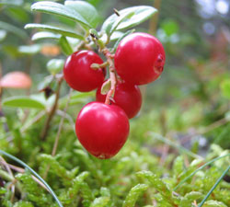
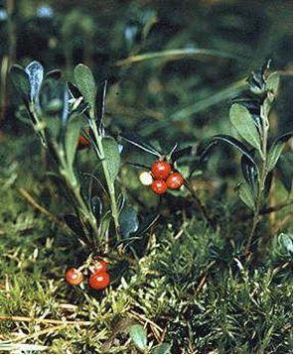
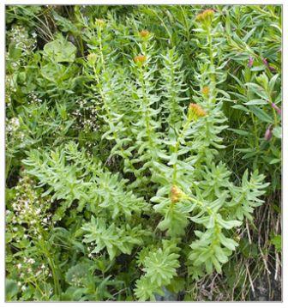
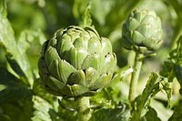
Лікарська рослинна сировина, що містить прості фенольні сполуки

Slide 15
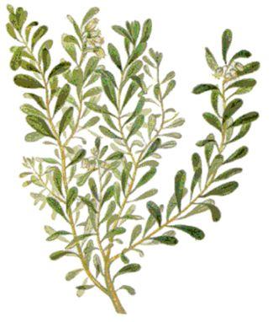
Листя мучниці - FOLIA UVAE URSI
Мучниця звичайна - Arctostaphylos uva-ursi (L.) Spreng.
Родина вересові - Ericaceae
Ботанічна характеристика. Сильно гіллястий низькорослий вічнозелений чагарник з розпростертими пагонами довжиною до 2 м. Листки чергові оберненояйцевидні, в основі клиновидні, поступово переходять в короткий черешок. плід -ценокарпнийнеїстівна борошниста кістянка червоного кольору, з 5 кісточками. Цвіте в травні - червні, плоди дозрівають в липні - серпні.
Поширення. Лісова зона північно-західній частині України, Сибір, Далекий Схід Росії, а також на Кавказі і в Карпатах.
Заготівля. Збір листя слід проводити в два строки: навесні - до цвітіння або на самому початку цвітіння (з кінця квітня до середини червня) і восени - з моменту дозрівання плодів до їх осипання (з кінця серпня до середини жовтня).
Охоронні заходи. Не допускається обривання гілок і висмикування рослин руками. З метою збереження заростей необхідно чергувати ділянки збору, використовуючи один і той же масив не частіше 1 разу на 5 років.
Мучниця звичайна -
Arctostaphylos uva-ursi (L.) Spreng.

Slide 16

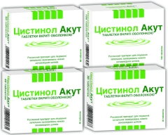
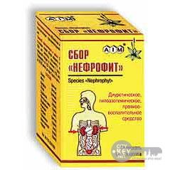
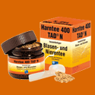
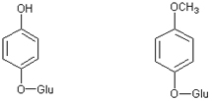
Сушка. У природних умовах: на горищах або під навісом. Вихід сухої сировини 50% по відношенню до свіжозібраного. Допускається штучна сушка при температурі не вище 50 ° С.
Стандартизація. ГФ XI, вип. 2, ст. 26 і Зміни № 1, 2.
Якісні реакції. Використовується водний відвар листя: відвар (1:20) при збовтуванні з кристалом заліза закісного сульфату поступово утворює темно-фіолетовий осад (арбутин); відвар листя мучниці при додаванні розчину квасцов железоаммонийні дає чорно-синє забарвлення (дубильні речовини гідролізованого групи),
А відвар листя брусниці - чорно-зелене забарвлення (дубильні речовини конденсованої групи).
Хімічний склад. Діюча речовина - фенологлікозід арбутин, Що представляє собою бета-D-глюкопіранозидгидрохинона (8-16%). Листя багате дубильними речовинамигідролізованогогрупи (від 7,2 до 41,6%). Глікозид арбутин під впливом ферменту арбутази гідролізується на гідрохінон і глюкозу.
арбутин метиларбутин
(Бета-D-глюкозид (бета-D-глюкозид
гидрохинона) метілгідрохінона)

Slide 17
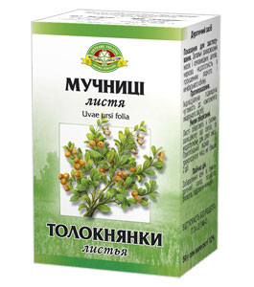
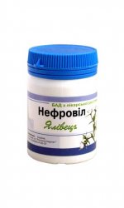
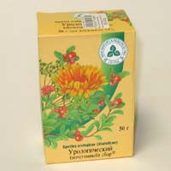
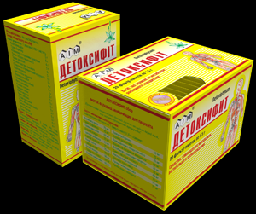
Лікарські засоби
Мучниці листя, сировина подрібнена. Діуретична, антисептичний засіб.
У складі сечогінних зборів (Збори сечогінні № 1-2; збір урологічний (сечогінний); збір «Бруснівер-Т»; збір «Гербафоль») І антиалкогольного збору«Стопал».
Уріфлорін, Таблетки по 0,3 г (Порошок листя мучниці). Діуретична, антисептичний засіб.
Нефровіл, Нефрофіт, Детоксифіт, цістінол, цістофінк, гарнтія.
Фармакотерапевтична група
Діуретичний, антисептичний засіб.
Фармакологічні властивості Антисептична дія листя мучниці обумовлена гидрохіноном, що утворюється в організмі при гідролізі арбутина і виділяється з сечею. Сеча при цьому забарвлюється в зелений або темно-зелений колір.

Slide 18
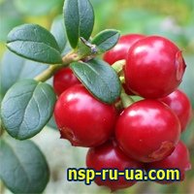
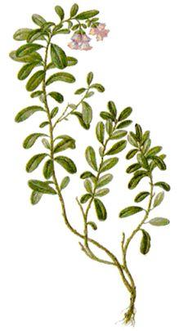
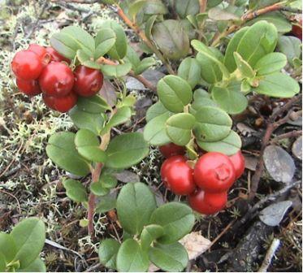
Листя брусниці - FOLIA VITIS IDAEAE
Брусниця - Vaccinium vitis-idaea L.
Родина вересові -Ericaceae (Vaccinioideae)
Ботанічна характеристика. Вічнозелений чагарник висотою від 5 до 30 см з повзучим кореневищем і прямостоячими гіллястими стеблами. Листки чергові, шкірясті, короткочерешкові, оберненояйцевидні або еліптичні. Плід - яскраво-червона соковита куляста ягода з численними дрібними насінням (рис. 7.4). Цвіте в травні - червні, плоди дозрівають в серпні - вересні.
Поширення. Має великий Голарктичної ареал з переважанням в північній частині Євразії. Основні райони заготівель - північні, північно-східні і західні області Росії, Сибір, Білорусія, північний захід України.
Місцеперебування. Зустрічається в лісовій і арктичної зонах. Виростає в хвойних і змішаних лісах, в гірських і рівнинних тундра.
Заготівля. Збір листя брусниці проводять у два строки навесні і восени: навесні - до цвітіння, поки немає бутонів або до їх побіління; пізньої осені - при повному дозріванні плодів. Найбільш якісна сировина - листя, зібрані відразу після танення або під час танення снігу.

Slide 19
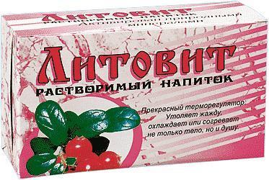
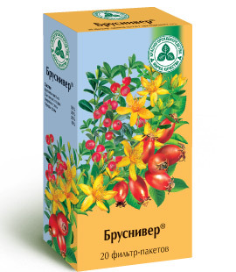
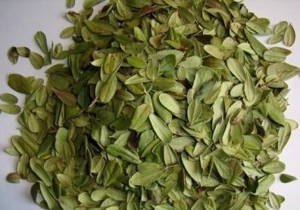
Охоронні заходи. Не дозволяється виривати рослини. Повторні заготовки на тій же ділянці допустимі тільки через 5-10 років, після повного відновлення заростей.
Сушка. Сушать, розсипавши тонким шаром, в добре провітрюваному приміщенні або на горищі. Температура при сушінні з штучним обігрівом не повинна перевищувати 35-40ºС. Вихід сухої сировини 20-22%.
Стандартизація. ГФ XI, вип. 2, ст. 27 і Зміна № 1.
Хімічний склад. Листя брусниці містять арбутин (4-9%), вільний гідрохінон, а також флавоноїди, дубильні речовини, переважно конденсованої групи (до 15%), кислоти урсоловую, еллаговую і хінную.
Лікарські засоби
1. Брусниці листя, подрібнене. Діуретичний, антисептичний засіб.
2. У складі сечогінного збору «Бруснівер».
Фармакотерапевтична група.
Діуретичний, антисептичний засіб.

Slide 20
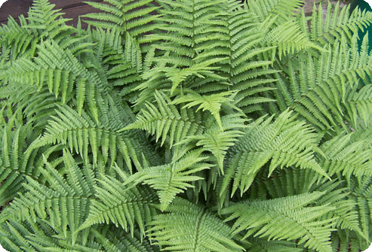
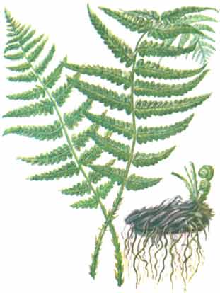
ПАПОРОТНИК ЧОЛОВІЧИЙ (Dryopteris filix mas (L.) або Aspidium filix mas sw.)
КОРНЕВИЩА ПАПОРОТІ чоловічого (Rhizoma Aspidium filicis-maris)
Родина папоротевих (Aspidiaceae)
Ботанічна х-ка. Багаторічна трав'яниста рослина з кореневищем. Кореневище потужне, товсте, густо вкрите тонкими корінням і несе пучок довгих перистих листя. Листя темно-зелені, подовжено-еліптичні, довжиною до 1 м і більше, двічі-перисто-розсічене, з зубчиками, на нижній поверхні яких розташовані спорангіїї зі спорами – соруси.
Райони поширення - практично вся територія СНД. Збирають і заготовляють в Україні. Зростає в ялинових і дубових лісах і серед чагарникових заростей, у вологих тінистих місцях, багатих перегноєм.
Заготівля. Для лікувальних цілей використовують кореневища рослини. Викопують з осені (з кінця серпня до жовтня). Сушать кореневища папороті чоловічої в тіні, в добре провітрюваному приміщенні, на печі і в печі на залишковому теплі. Щоб прискорити сушку, кореневища розрізають уздовж і поперек на невеликі шматки і розкладають в один шар.
Сушать при температурі + 50 ° С

Slide 21
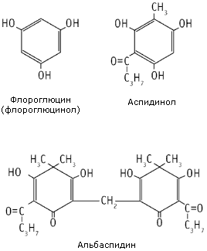
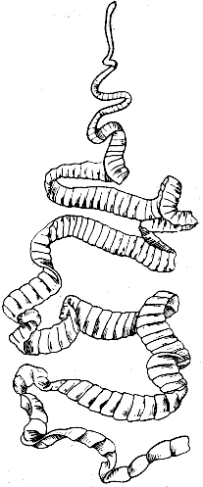
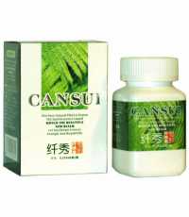
Хімічний склад
Кореневище папороті чоловічої містить похідні флороглюцину, філіксінову кислоту (філіцін), філмарон, альбаспідін, аспідінол, флавоспідінову кислоту, дубильні речовини, флавоноїди і ефірну олію, гіркоти і крохмаль.
Медичне застосування. Висушені кореневища папороті чоловічої використовують для отримання густого екстракту. Вони є офіцинальною сировиною в Росії і деяких європейських країнах. Сировину включено в фармакопеї США, Великобританії, Бельгії, Польщі, Щвейцарии.
Глистогінна дія густого екстракту кореневищ папороті чоловічої обумовлена похідними флороглюцину і продуктами їх розпаду (філіксова і флаваспідинова кислота, аспідінол, філімарон). Противоглистну активність забезпечують флавоноїди, що містяться в кореневищах. Антигельмінтні властивості проявляються в основному по відношенню до стрічкових глистів (тений).
Філіксан (Filixanum) - сума діючих речовин кореневищ чоловічої папороті.
Екстракт папороті чоловічої густий (Extractum filicis maris spissum) призначають переважно для елімінації стрічкових паразитів.

Slide 22
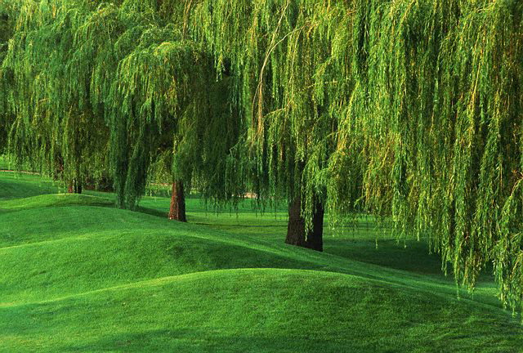
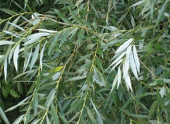

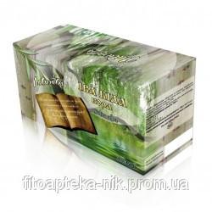
Верба біла - Salix alba l.
Кора верби - Salicis cortex
Родина вербових - Salicaceae Lind.
Ботанічна х-ка. Верба біла є великим дводомних деревом, яке досягає до 30 м у висоту і має до 1,5 м в діаметрі. Кора у старих дерев товста, з глибокими тріщинами, темно-сірого кольору. Крона широка, кругла або овальна. Однорічні і старі пагони голі, молоді - на верхівці опушені, гнучкі, іноді з поникаючими кінцями. Листя ланцетні або вузьколанцетні з загостреними кінцями, дрібно-пилчасті.
Місцеперебування. Верба біла має космополітичний ареал. Вона поширена по всій Європі, крім північних регіонів Скандинавії.
Лікарська сировина. З лікувальною метою і для отримання фармацевтичних препаратів використовують кору верби білої (Cortex Salicis), яку заготовляють з дво-трирічних пагонів верби в весняний період під час сокорухурослини, оскільки в цей період кора сильно відстає від деревини. Також можна сушити кору в сушильнях при температурі не вище 50 ° С. Кора вважається висушеною, якщо при згині вона з тріском ламається і не гнеться.

Slide 23



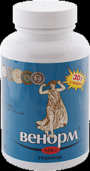
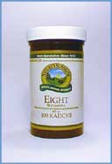
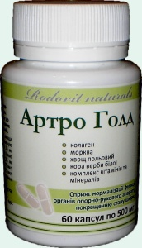
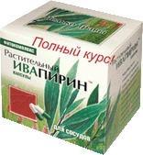
Хімічний склад
Кора верби білої містить значний арсенал біологічно активних речовин, серед яких найбільш важливими є фенольні глікозиди, похідні саліцилової кислоти і флавоноїди. саліцин -є проліками саліцилової кислоти
Лікарські засоби
Екстракт кори верби має протизапальну активність, у порівнянні із такою АСК у високих дозах, а також надає знеболювальну та жарознижувальну дію;
на відміну від АСК екстракт кори верби в фармакологічно активній дозі не викликає виникнення характерних побічних ефектів з боку слизової оболонки шлунка;
протизапальний і аналгетичний ефекти екстракту кори верби пояснюються вмістом в ній не тільки саліцина, а й інших компонентів, що володіють здатністю пригнічувати ЦОГ, гіалуронидазу і ліпоксигеназу

Slide 24
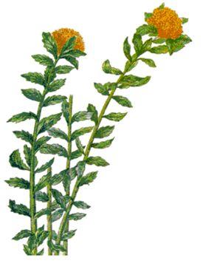
Кореневища і коріння родіоли рожевої - RHIZOMATA ET RADICES RHODIOLAE ROSEAE
Родіола рожева - Rhodiola rosea L.
Родина Товстолисті -Crassulaceae
Ботанічна характеристика. Багаторічна сукулентна дводомна трав'яниста рослина з великим бульбоподібним багатоголовим кореневищем, від якого відходять товсті і тонкі додаткові корені. Квітки роздільностатеві, чотирьох-, рідше п'ятичленні, жовті або злегка червонуваті, зібрані в щитковидні суцвіття, розташовані на верхівках стебел. плід -многолістовка. Цвіте в червні - липні, насіння дозріває в липні - серпні.
Поширення. Поширена на Уралі і в північних областях Росії, а також в Центральному і Східному Сибіру і на Далекому Сході. Велика ізольована ділянка ареалу охоплює гори Південного Сибіру (Алтай, Саяни, гірські системи Туви і Забайкалля). В Україні - Карпати.
Місцеперебування. Виростає в альпійському і субальпійському поясах, у верхній частині лісового поясу по берегах гірських річок, кам'янистих схилах, в рівнинних і гірських тундрах Півночі. Зустрічається в модриново-кедрових рідколіссях, в заростях субальпійських чагарників, на вологих луках.

Slide 25
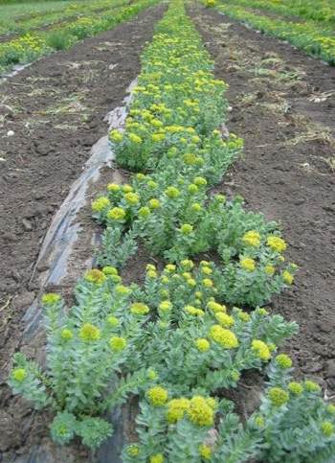
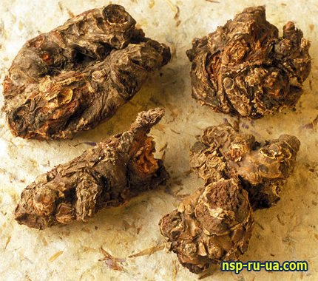
Заготівля. Підземні органи заготовляють за ліцензіями заготівельних організацій на ділянках, відведених місцевими лісовими господарствами, починаючи з кінця цвітіння рослини до середини вересня.
Охоронні заходи. Рослина відновлюється повільно, тому необхідно чергувати масиви заготовок. Не підлягають заготівлі підземні частини молодих рослин, у яких 2-3 стебла. Крім того, необхідно залишати частину підземних органів дорослих рослин. Повторна заготівля кореневищ на тих же заростях можлива лише через 10-15 років.
Сушка. Після провялювання кореневища розрізають поперек на шматки завдовжки 2-9 см і сушать в тіні або в сушарках при температурі 50-60 ° С (сушити на сонце не дозволяється).
Стандартизація. ГФ XI, вип. 2, ст. 75 і Зміни № 1, 2.

Slide 26
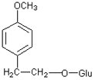
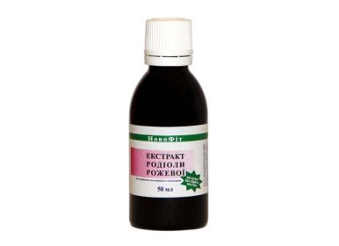
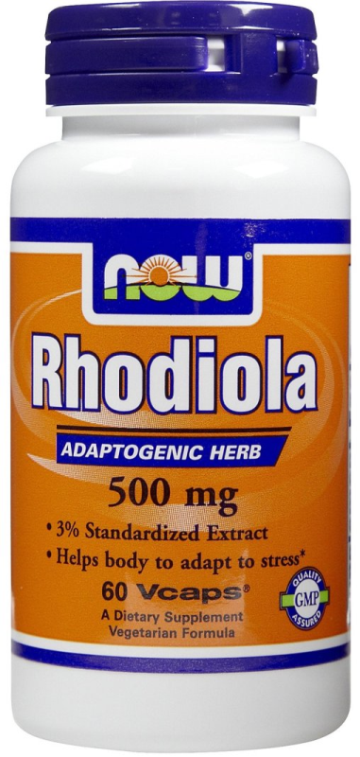
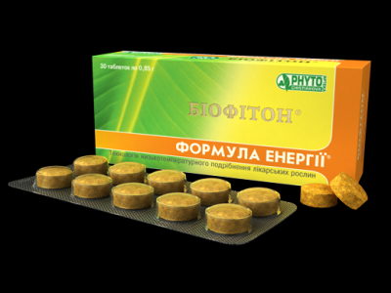
Хімічний склад. Кореневища і коріння родіоли рожевої мають складний хімічний склад. Виявлено речовини різних класів: фенолоспирти тіразол і його глюкозид салідрозид (Близько 1%); флавоноїди - похідні гербацетину, тріціна і кемпферола; глікозиди коричного спирту -розавін (До 2,5%), розарін, розин; флавонолігнан родіолін.
Лікарські засоби.
Родіоли рожевої кореневища і коріння, сировина подрібнена. Адаптогенний, тонізуючий засіб.
Екстракт родіоли рідкий. Адаптогенний, тонізуючий засіб.
Родаскон, Таблетки по 0,05 г (На основі сухого екстракту). Адаптогенний, тонізуючий засіб.
Фармакотерапевтична група. Тонізуючий засіб.
-салідрозід

Slide 27
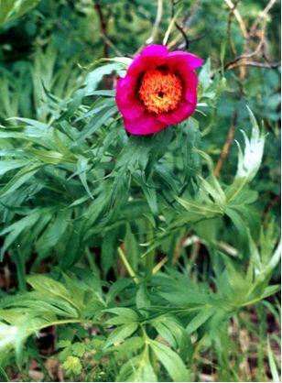
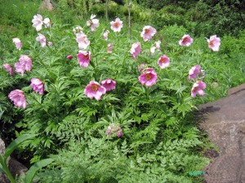
Трава півонії - HERBA PAEONIAE ANOMALAE
Кореневища та корені півонії - RHIZOMATA ET RADICES PAEONIAE ANOMALAE
Півонія - Paeonia anomala L.
Родина піонові - Paeoniaceae
Ботанічна характеристика. Багаторічна трав'яниста рослина заввишки до 1 м з коротким багатоголовим кореневищем і відходять від нього м'ясистим корінням. Квітки поодинокі, великі, до 13 см в діаметрі. плід -багатолистянка. Цвіте з кінця травня до кінця червня, плоди дозрівають в кінці серпня - першій половині вересня.
Поширення. Виростає в лісовій зоні європейської частини Росії і Сибіру; Казахстані та Середній Азії.
Місцеперебування. Зростає переважно в лісах, віддає перевагу річкові долини, по яких заходить в гори (висотний діапазон 300-1980 м над рівнем моря).
Заготівля. У півонії одночасно використовується підземна і надземна частини, при заготівлі співвідношення 1: 1 (за масою сухої сировини). Надземну частину, кореневища і коріння збирають під час цвітіння.

Slide 28
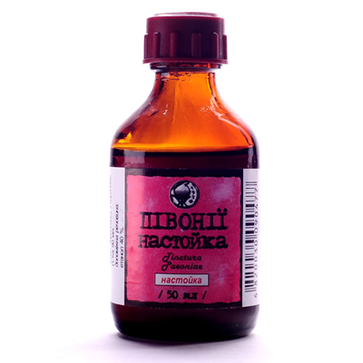
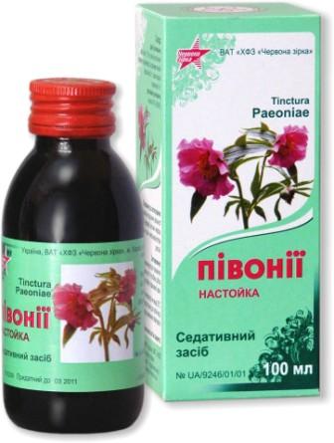
Охоронні заходи. На кожній дільниці, де ведеться заготівля сировини, у частини зразків збирають тільки траву для забезпечення відновлення зарості. На одних і тих же заростях заготовку рекомендується проводити через 5 років.
Сушка. Сушать сировину півонії на горищах або під навісами. Досушувати його можна в сушарках при температурі не вище 45-60ºС. Підземні та надземні частини рослин сушать окремо.
Стандартизація. ФС 42-531-98, Зміна № 1 (кореневища і коріння) і ФС 42-99-98, Зміна № 1 (трава).
Хімічний склад. У підземних органах є ефірна олія (до 1,6%), що містить метилсаліцилат, а також вільні кислоти бензойна і саліцилова; глікоірідоїди (пеоніфлорін, альбіфлорін та ін.); фенологлюкозід салицин; алкалоїди; дубильні речовини (8,8%);флавоноїди(0,13%); сапоніни.
Лікарські засоби
Півонії кореневища і коріння, сировина подрібнена. Заспокійливий засіб.
Півонії настоянка (настоянка (1:10) на 40% етанолі з трави і з підземної частини півонії ухиляється). Заспокійливий засіб.
Фармакотерапевтична група.
Седативний засіб.

Slide 29
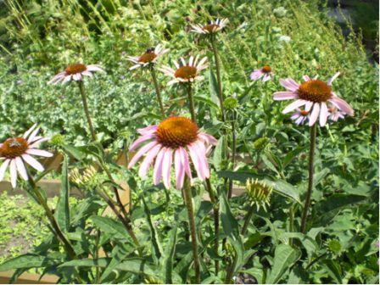
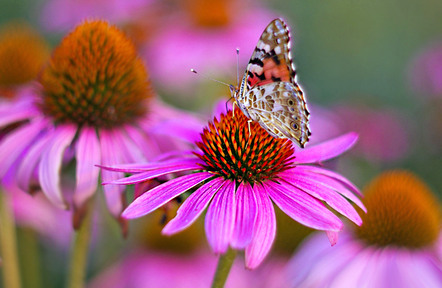
Трава ехінацеї пурпурової - HERBA ECHINACEAE PURPUREAE
Кореневища з коренями ехінацеї пурпурової - RHIZOMAТА CUM RADICIBUS ECHINACEAE PURPUREAE
Ехінацея пурпурова - Echinacea purpurea (L.) Moench
Родина складноцвіті -Asteraceae (Compositae)
Ботанічна характеристика. Багаторічна трав'яниста рослина з повзучим, вкорінюються кореневищем. Стебла прямостоячі, висотою до 80-100 см, закінчуються щитковидні суцвіття з великих кошиків. Плід - сім'янка з коронкою у вигляді неправильної зубчастої околиці. Цвіте з червня все літо, плоди дозрівають в липні - вересні.
Поширення. Вітчизна ехінацеї пурпурової - Північна Америка. У Росії її стали вирощувати як декоративну рослину з початку XIX ст. Вирощуються як лікарська рослина на Україні.
Місцеперебування. У преріях і по піщаних берегах річок.
Заготівля. Траву збирають в липні - серпні, зрізуючи квітучі пагони довжиною 25-35 см, кореневища з корінням - пізньої осені.

Slide 30







Сушка. Траву сушать на відкритому повітрі під навісом, в тіні або в сушарках при температурі 30-35 ºС.
Хімічний склад. Всі органи рослини містять гідроксикоричні кислоти (цікорієва, ферулова, кумарова, кавова), полісахариди (гетероксилан і арабінорамногалактан), ефірну олію (квітки - до 0,5%, трава - до 0,35%, корені - від 0,05 до 0,25%). Головна складова частина ефірної олії- ациклічні сесквітерпеноїди. У коренях виявлені глікозид ехінакозид, бетаїн (0,1%), смоли (близько 2%), жирні кислоти (пальмітинова, лінолева, церотиновая), а також фітостерини.

Slide 31


Гідроксикоричні кислоти ехінацеї
Оксикоричні кислоти - фенольні сполуки С6 - С3-ряду, у яких бензольне кільце зв'язане з карбоксильною групою через етиленовий зв'язок.
R1 = R2 = H - n-оксикоричні кислота (n-кумаровая)
R1 = ОН, R2 = H - кавова кислота,
R1 = OCH3, R2 = H - феруловая кислота,
R1 = R2 = ОСН3 - сінаповую кислота
п-кумаровая кислота
кавова кислота феруловая кислота сінаповую кислота

Slide 32




Лікарські засоби
1. Ехінацеї настоянка (На основі трави ехінацеї вузьколистої). Імуностимулюючий засіб.
2. Ехінабене, краплі для прийому всередину (Екстракт з трави ехінацеївузьколистої). Імуностимулюючий засіб.
3. Ехінацея Гексал, Розчин для прийому всередину (Містить сік зі свіжої трави ехінацеї пурпурової). Імуностимулюючий засіб.
4. Ехінацін ліквідум, Розчин для прийому всередину (Містить свіжий сік з трави ехінацеї пурпурової). Імуностимулюючий засіб.
5. Іммунал, Краплі для прийому всередину (Містить сік свіжої трави ехінацеї пурпурової). Імуностимулюючий, противірусний, жарознижуючий засіб.
6. Простанорм, рідкий екстракт для прийому всередину; таблетки п.о. по 0,2 г(Компонент - екстракт з кореневищ з корінням ехінацеї пурпурової). Простатотропне, діуретичну засіб.
Фармакотерапевтична група. Імуностимулюючий засіб.

Slide 33

АРТИШОК КОЛЮЧИЙ, АБО СПРАВЖНІЙ –
CYNARA SCOLYMUS
РОДИНА АЙСТРОВІ – ASTERACEAE
Артишок колючий, або справжній (Cynara scolymusL.) - багаторічна трав'яниста рослина сімейства айстрових. Він схожий на звичайну колючку, проте його суцвіття значно більше, до 20 см в діаметрі.
Батьківщиною артишоку вважають Північну Африку, зростає він також в країнах Середземномор'я і в Південній Америці.
Історія культивування артишоків налічує вже більше 5 тисяч років, його вирощували і вживали в їжу в Стародавньому Єгипті, Греції і Римі.
В наші дні артишоки ростуть повсюдно на всіх континентах, крім Антарктиди, а в Австралії і Південній Америці поширилися настільки, що навіть вважаються злісним бур'яном.

Slide 34



Дякую за увагу!
Шукайте нас у соціальних мережах
Instagram і Telegram
Все буде Україна!

